Slide 1
স্বা
গ
ত
ম

Slide 2
শিক্ষক পরিচিতি
এনামুল হক
সহকারী শিক্ষক (আইসিটি)
Email: anamulh52@gmail.com
হাজী কনু মিয়া উচ্চ বিদ্যালয় , দোয়ারা বাজার, সুনামগঞ্জ ।

Slide 3
পাঠ পরিচিতি
শ্রেনিঃ নবম
বিষয়ঃ বাংলাদেশ ও বিশ্ব পরিচয়
অধ্যায়ঃ ষোড়শ
সময়ঃ ৫০ মিনিট
তারিখঃ ১৩/০৯/২০২০

Slide 4
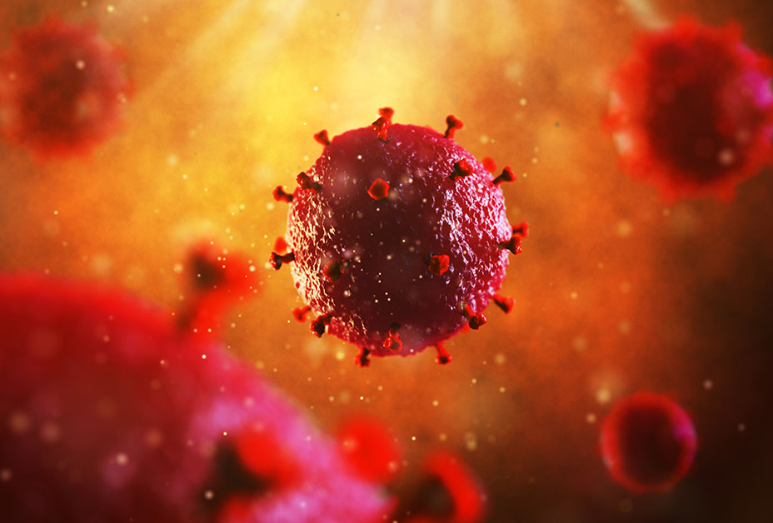
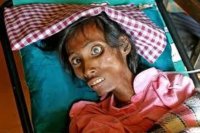
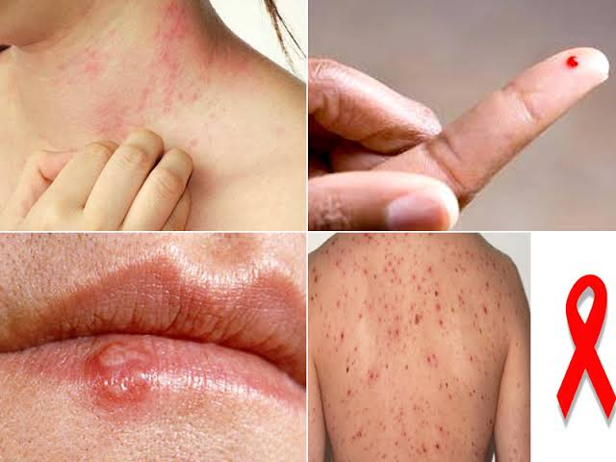
চল আমরা নিচের ছবি গুলো দেখি -----------------------
ছবি গুলো থেকে তোমরা কী বুঝতে পারছ?

Slide 5
আজকের পাঠ
এইচআইভি (HIV)/এইডস (AIDS)

Slide 6
শিখন ফলঃ
এই পাঠ শেষে শিক্ষার্থীরা---------------
১। এইডস কী বলতে পারবে।
২। এইডসের কারণ ব্যাখ্যা করতে পারবে।
৩। এইডস প্রতিরোধের উপায় বর্ণনা করতে পারবে।

Slide 7
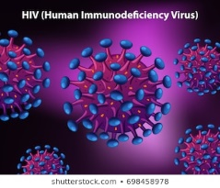
AIDS- এইডস
A- Acquired
I- Immuno
D-Defeciency
S-Syndrom
HIV- এইচআইভি
H- Human , I – Immunodefeciency, V- Virus
এইডসঃ এইচআইভি নামক ভাইরাস যদি মানব দেহে প্রবেশ করে , তাহলে রোগীর নিজস্ব রোগ প্রতিরোধ ক্ষমতা ধীরে ধীরে ধ্বংস করে দেয়। যেহেতু কোনো কার্যকর টিকা আবিষ্কৃত হয়নি , তাই রোগীর মৃত্যু অনিবার্য। তাই এইডস কে দূরারোগ্য মরণব্যাধী বলা হয়।

Slide 8
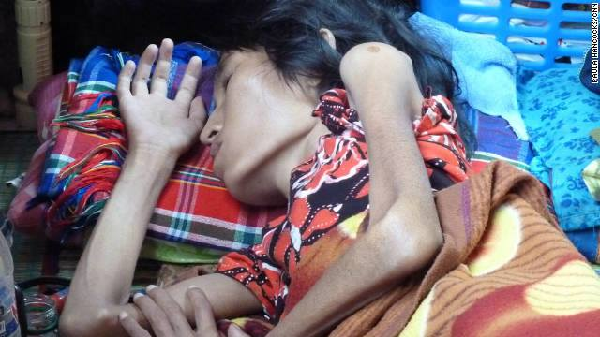
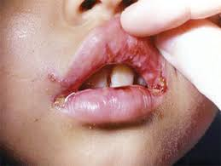
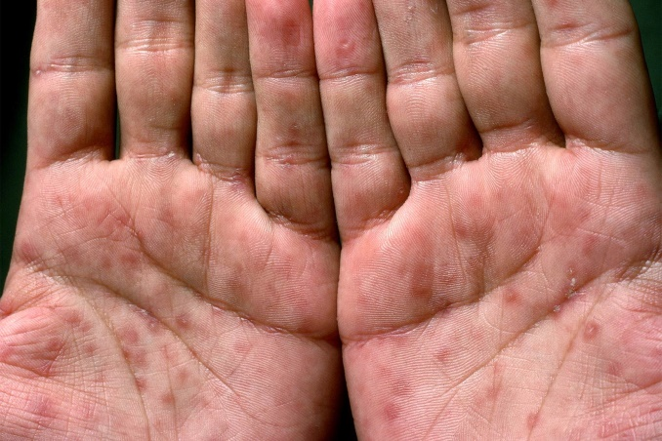
HIV আক্রান্ত ব্যক্তির লক্ষণঃ এইচআইভি আক্রান্ত ব্যক্তির সার্বক্ষণিক জ্বর ও ডায়রিয়া লেগে থাকে। আক্রান্ত ব্যক্তির ওজন ২ মাসের মধ্যে ১১ ভাগের বেশি কমে যায়। একমাসের ও বেশি সময় ক্রমাগত কাশি হতে থাকে। শ্বাস তন্ত্রে সংক্রমণ হয়। শুকনা কাশি লেগে থাকে । ঘাড় ও বগলে অসহ্য ব্যাথা হয়। শরীরের বিভিন্ন অঙ্গে ছত্রাকজনিত সংক্রমণ দেখা দেয়।

Slide 9
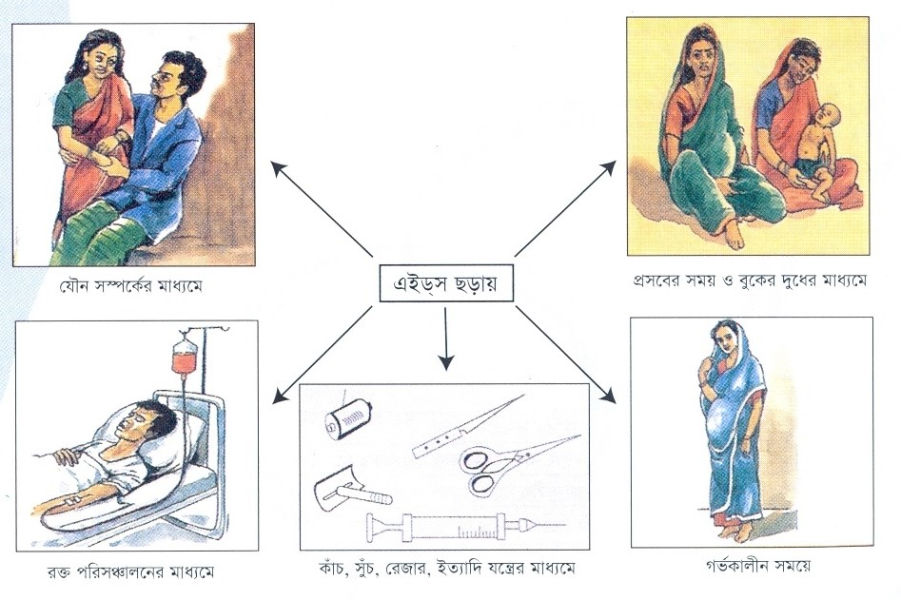
এইডস যেভাবে ছড়ায়---------------

Slide 10
একক কাজ
AIDS এবং HIV এর পূর্ণ রুপ কী ?
Acquired Immune Defeciency Syndrom .
Human Immuno Defeciency Virus .

Slide 11
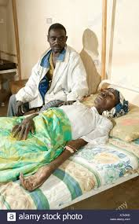
1981 সালে বিশ্বে সর্ব প্রথম এইচআইভি আক্রান্ত ব্যক্তি শনাক্ত হয়।
বাংলাদেশে সর্ব প্রথম সংক্রমণ ধরা পড়ে ১৯৮৯ সালে ।
সাম্প্রতিক সময়ে বাংলাদেশের চার পাশে ব্যাপক ভাবে এইডস ছড়িয়ে পড়ছে। বাংলাদেশের পার্শ্ববর্তী দেশ সমূহে এইডসের বিস্তার ভয়াবহ । বিভিন্ন ব্যবসায়িক কাজকর্ম ও অন্যান্য কারণে প্রতিদিন দেশের হাজার হাজার লোক বিভিন্ন দেশে যাতায়াত করছে। বর্তমানে বাংলাদেশে আশংকাজনক ভাবে যৌন কর্মীর সংখ্যা বেড়ে চলেছে । এছাড়া পেশাদার রক্ত দাতার সংখ্যা ও বেড়েছে। এসব রক্ত দাতার সিংহ ভাগ
মাদকাসক্ত।
৯৯% মোটর শ্রমিক ও রিকশাচালক এইডস সম্পর্কে কিছুই জানেনা , তারা ঝূকি পূর্ণ যৌন আচরণে লিপ্ত রয়েছে।

Slide 12
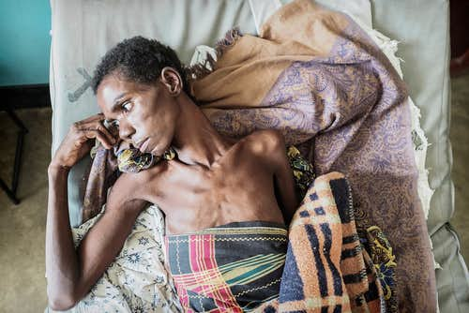
এইডসের প্রভাবঃ
১। এইচআইভি আক্রান্ত ব্যক্তিকে সামাজিক ভাবে
নিগৃহীত হতে হয়।
২। আক্রান্ত ব্যক্তির প্রতি নেতিবাচক মনোভাব পোষণ করা হয়।
৩। এইডস আক্রান্ত ব্যক্তি ধীরে ধীরে কর্মহীন হয়ে পড়েন।
৪। এইডস আক্রান্ত ব্যক্তির পরিবারের মধ্যে স্বামী-স্ত্রীর মধ্যে পারস্পরিক সম্পর্কের অবনতি ঘটে ।
৫। এইডসের কারণে প্রজনন ক্ষমতা হ্রাস পায় ।
৬। দেশের অর্থনৈতিক উন্নয়ন বাধাগ্রস্ত হয়।
সুতরাং , এইডস আক্রান্তের ফলে ক্ষতিগ্রস্ত হচ্ছে ব্যক্তি , পরিবার, সমাজ ও রাষ্ট্র।

Slide 13
এইডস প্রতিরোধের উপায়
ধর্মীয় অনুশাসন মেনে চলা;
একমাত্র জীবন সঙ্গীর প্রতি বিশ্বস্ত থাকা;
রক্তে এইচআইভি পরীক্ষা করে গ্রহণ করা;
অন্যের ব্যবহৃত সুচ, ব্লেড , সিরিঞ্জ ব্যবহার না করা;
কিশোর- কিশোরী এবং সকল মানুষের মধ্যে সচেতনতা সৃষ্টি করা;
নাক, কান ছিদ্র এবং ছেলেদের সুন্নতে খাৎনা করার সময় জীবাণুমুক্ত সুচ, কাচি ব্যবহার করা;
শরীরে অঙ্গ প্রতিস্থাপনে সতর্কতামূলক পদক্ষেপ গ্রহণ করা;
বিদেশ যাত্রা ও প্রবাসীদের জন্য বিশেষ সতর্কতামূলক ব্যবস্থা গ্রহণ করা;
যুব সমাজকে এইডস প্রতিরোধে গণসচেতনা কার্যক্রমে সম্পৃক্ত করা।
বাংলাদেশের সকল প্রকার মিডিয়াতে এর প্রতিরোধ সম্পর্কে প্রচার করা।

Slide 14
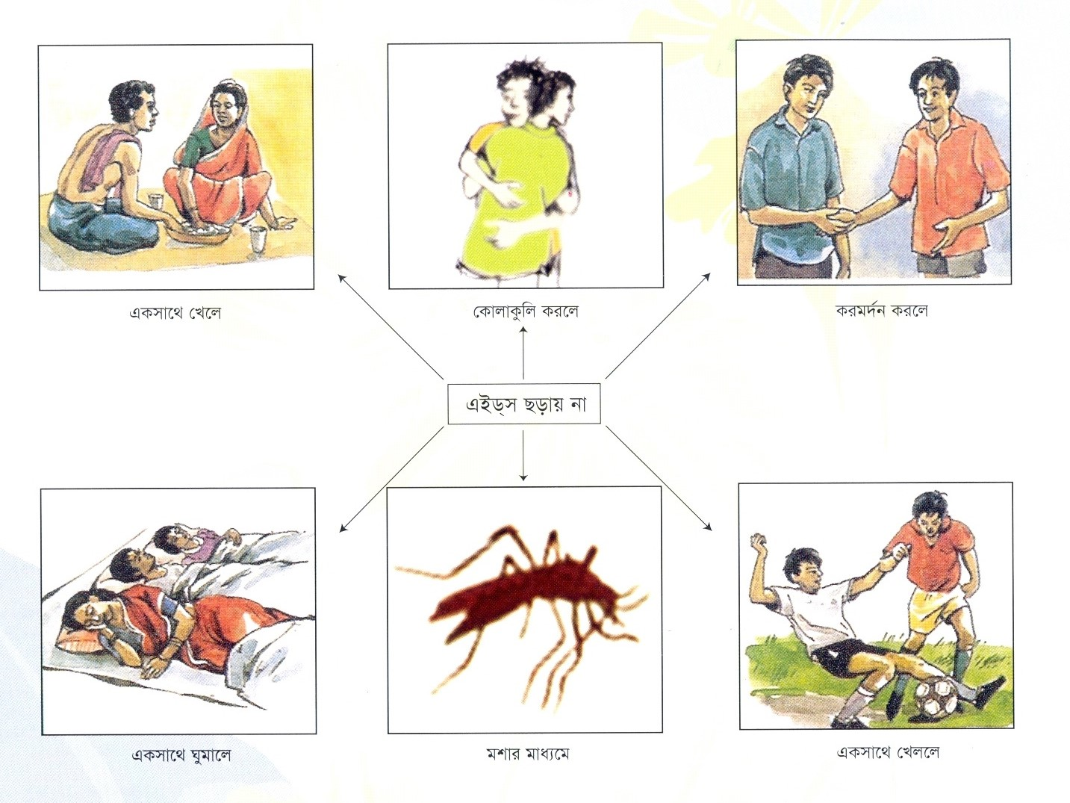
যে গুলোয় এইডস ছড়ায় না ;

Slide 15
এইডস আক্রান্ত ব্যক্তির প্রতি করনীয়ঃ
আক্রান্ত ব্যক্তি কে প্রয়োজনীয় জরুরী চিকিৎসা দিতে হবে।
নিয়মিত পুষ্টিকর ও পর্যাপ্ত বিশ্রামের ব্যবস্থা করতে হবে।
আক্রান্ত ব্যক্তির সাথে বন্ধুত্বপূর্ণ সম্পর্ক বজায় রাখতে হবে।
আক্রান্ত ব্যক্তিকে সবার কাছ থেকে আলাদা রাখা যাবে না।
আক্রান্ত ব্যক্তিকে সাবধানে রাখতে হবে , যাতে সে অন্যান্য ব্যক্তিকে আক্রান্ত না করতে পারে ।

Slide 16
দলীয় কাজ
এইডস প্রতিরোধের উপায় সমূহ লিখ।

Slide 17
মূল্যায়ন
১। AIDS ও HIV এর পূর্ণ রূপ কী?
Acquired Immune Defeciency Syndrom
Human Immunedefeciency Virus .
2। বিশ্বে কত সালে প্রথম এইডস রোগী শনাক্ত হয়?
১৯৮১ সালে ।
৩। বাংলাদেশে কত সালে এইডস রোগী শনাক্ত হয় ?
১৯৮৯ সালে ।

Slide 18
এক নজরে
AIDS | Acquired Immune Defeciency Syndrom
HIV | Human Immunedefeciency Virus
এইচআইভি ভাইরাস | অনেক দিন পর্যন্ত শরীরে সুপ্ত অবস্থায় থাকে।
বাংলাদেশের প্রথম সংক্রমিত | ব্যক্তি দুবাইতে ছিল ।
বিশ্বে প্রথম আক্রান্ত রোগী বাংলাদেশে প্রথম আক্রান্ত রোগী | শনাক্ত হয় ১৯৮১ সালে শনাক্ত হয় ১৯৮৯ সালে ।

Slide 19
বাড়ির কাজ
বাংলাদেশে এইডস কেন অত্যন্ত ঝুঁকিপূর্ণ , তোমার যুক্তি উপস্থাপন কর ।

Slide 20
ফিরে দেখা
১। স্বাগতম
GO
২। শিক্ষক
GO
৩। আজকের পাঠ
GO
৪। শিখন ফল
GO
৫। একক কাজ
GO
৬। দলীয় কাজ
GO
৭। মূল্যায়ন
GO
৮।একনজরে
GO
৯।বাড়ির কাজ
GO
১০। ধন্যবাদ
GO

Slide 21
ধন্যবাদ সবাইকে

